Slide 1

JavaScript第1天

Slide 2
体验JS
函数（方法）
定义：实际上就是实现某种功能。
基本结构：函数名称+小括号，例如：fn()
内置函数
alert()
prompt()

Slide 3

JS简介
Javascript的本来应该叫livescript，但是在发布前夕，想搭上媒体超热java的顺风车，临时把名字改为了javascript。（也就是说js跟java没有关系，当时的只是想借助java的名气）

Slide 4
JS作用
实现炫酷的动画效果
可以过滤前台垃圾数据
与后台进行数据交互
....

Slide 5
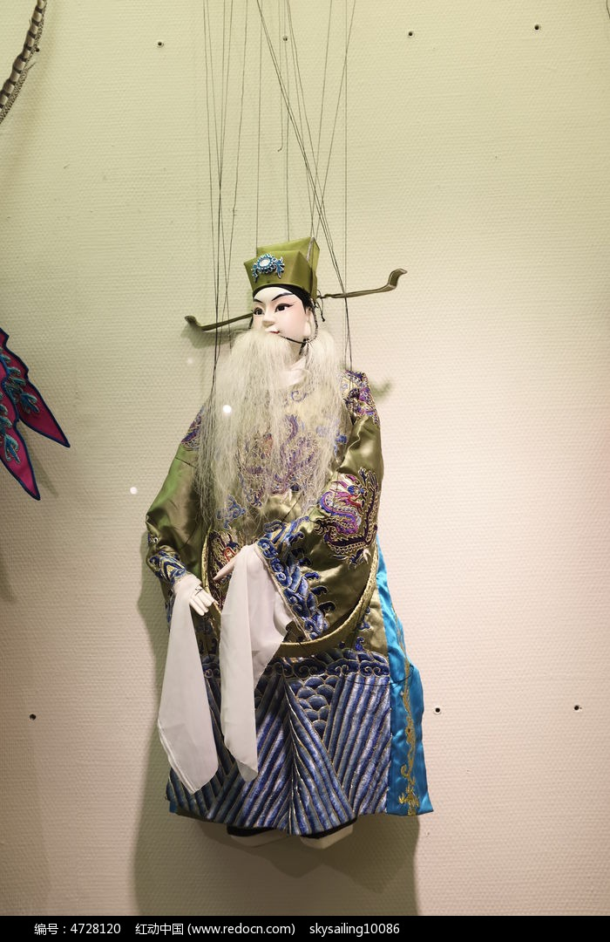
JS作用
本质是：
控制web前端标准的前两者，
结构和样式。

Slide 6

文档对象
文档对象定义：
document在js中代表
文档对象；我们只要一提
到对象，它其实就是一堆
函数和属性的
集合体。
搜索功能：
document.getElementById(...)

Slide 7
JS控制CSS和HTML
理论上我们可以通过“点”语法，访问标签上的任意属性，属性名和标签的属性名一致，只有className例外。
控制html内容
innerHTML

Slide 8
变量
定义：就是一个容器，内部可以储存任意数据（可以理解为，把数据装到了一个打包袋里面）。
声明变量
var 变量名称，然后通过等号给变量内部保存数据（专业的说法给变量赋值）
变量命名规范：只能由字母、数字、_（下划线）、$（美元符号）组成，首字符不能是数字。命名中不能出现-，不能和关键字冲突。

Slide 9
事件
事件的定义：
当什么时候做什么事。
事件作用：
可以捕获用户的行为。
事件三要素：(作文三要素)
1.事件源：（就是这个事件加给谁）
2.事件类型：（就是指的这个事件是什么时候发生的）
3.执行的指令：匿名方法 function(){ 你的命令写在这里 }
使用事件的基本结构：事件源“点”事件类型=匿名函数（匿名方法）

Slide 10
事件类型
onclick 表示鼠标单击时候触发；
ondblclick 表示鼠标双击时候触发；
onmouseenter 表示鼠标移入的时候触发；
onmouseleave 表示鼠标移出的时候触发；
事件的一个小特点：在js当中以on开头。

Slide 11
